Slide 1


Slide 2
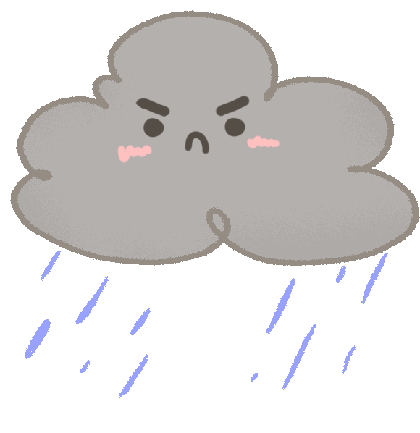
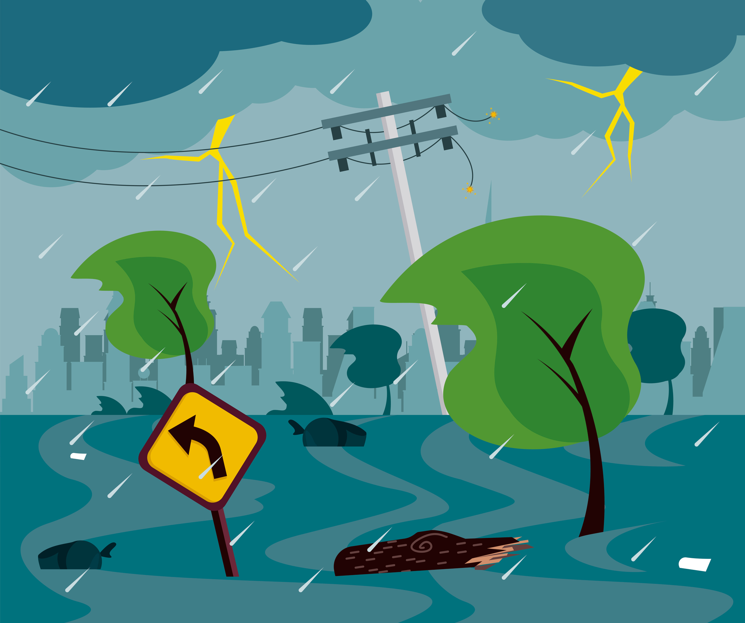


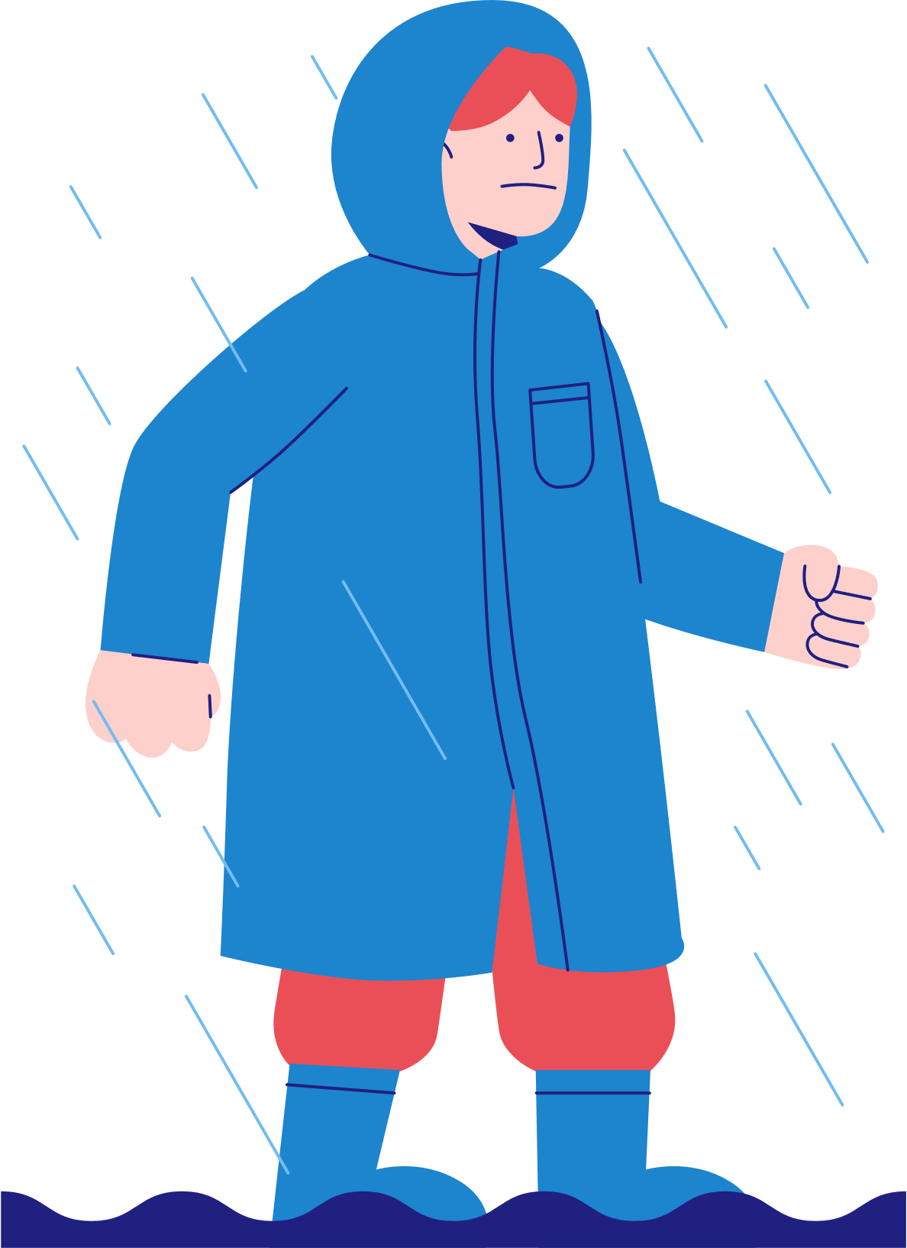

Slide 3


Slide 4
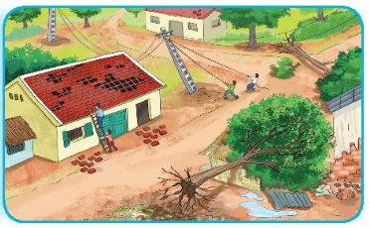
Hình bên mô tả những thiệt hại do thiên tai nào gây ra? Theo em, chúng ta cần làm gì để ứng phó với thiên tai đó?
Hình bên mô tả thiệt hai do bão gây ra.
Cần chủ động phòng tránh bão như kiên cố nhà cửa, di chuyển vật nuôi đến nơi trú bão an toàn,....

Slide 5

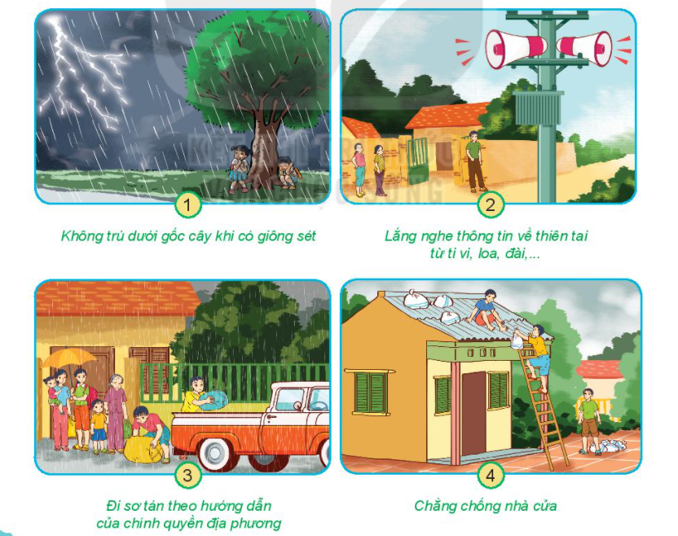
1. Quan sát các hình dưới đây và nêu biện pháp phòng chống thiên tai.

Slide 6



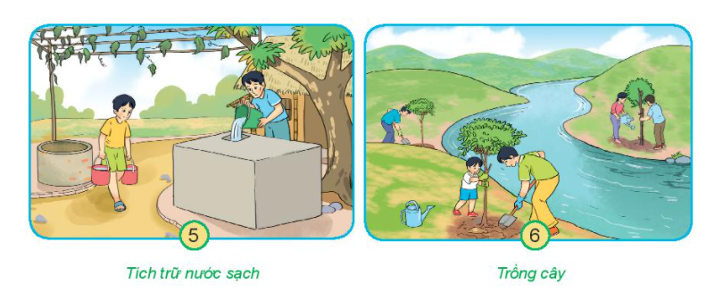



Slide 7
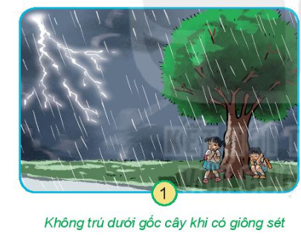
Nêu biện pháp phòng chống thiên tai.
Hai bạn nhỏ không nên nấp dưới tán gốc cây khi trời giông sét vì dễ bị sét đánh.

Slide 8
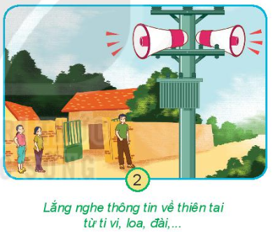
Nêu biện pháp phòng chống thiên tai.
Mọi người đang lắng nghe thông tin về̀ thiên tai để có cách xử lý an toàn và hiệu quả.

Slide 9
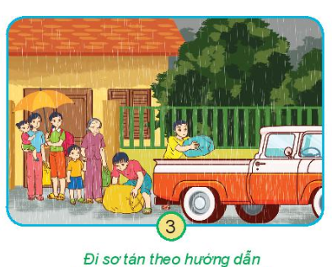
Nêu biện pháp phòng chống thiên tai.
Cần sơ tán đến nơi an toàn khi có thiên tai.

Slide 10
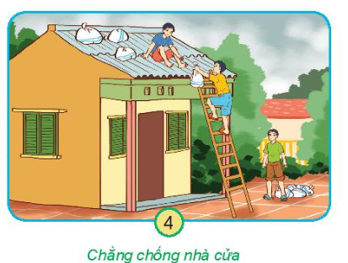
Nêu biện pháp phòng chống thiên tai.
Chằng chống nhà cửa để hạn chế thiệt hại.

Slide 11
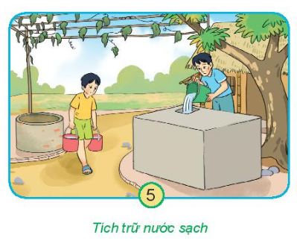
Nêu biện pháp phòng chống thiên tai.
Tích trữ và tiết kiệm nước sạch để phòng khi hạn hán.

Slide 12
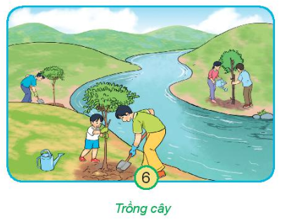
Nêu biện pháp phòng chống thiên tai.
Trồng cây để bảo vệ sườn đồi, bờ sông nhằm hạn chế sạt lỡ đất….

Slide 13

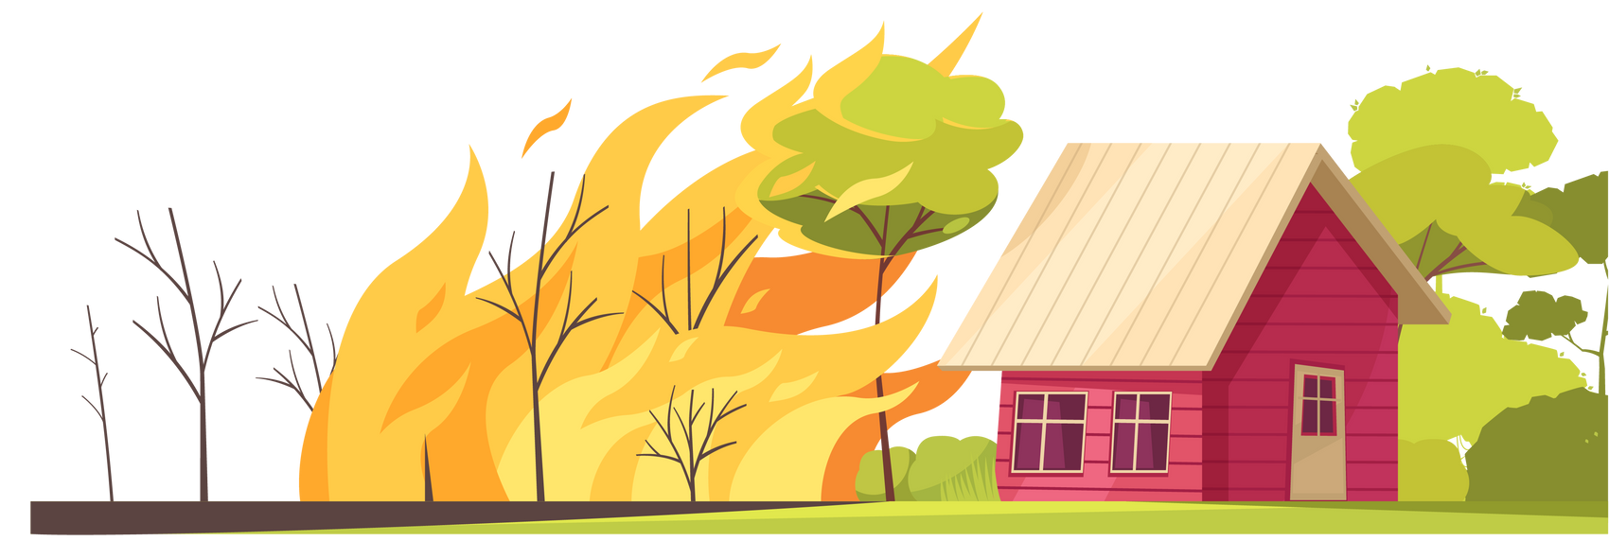

Em hoặc người thân của em đã bao giờ gặp thiên tai chưa?
Khi đó, em và người thân đã làm gì?

Slide 14







Chia sẻ trước lớp

Slide 15

Các biện pháp phòng chống thiên tai
Không trú dưới gốc cây khi có giông sét vì dễ bị sét đánh.
Lắng nghe thông tin về thiên tai từ tivi, loa, đài,… để có thông tin chính xác, kịp thời
Đi sơ tán theo hướng dẫn của chính quyền địa phương
Chằng chống nhà cửa để hạn chế thiệt hại.
Tiết kiệm và tích trữ nước sạch phòng chống hạn hán.
Trồng cây để bảo vệ sườn núi, bờ sông nhằm hạn chế sạt lở đất

Slide 16
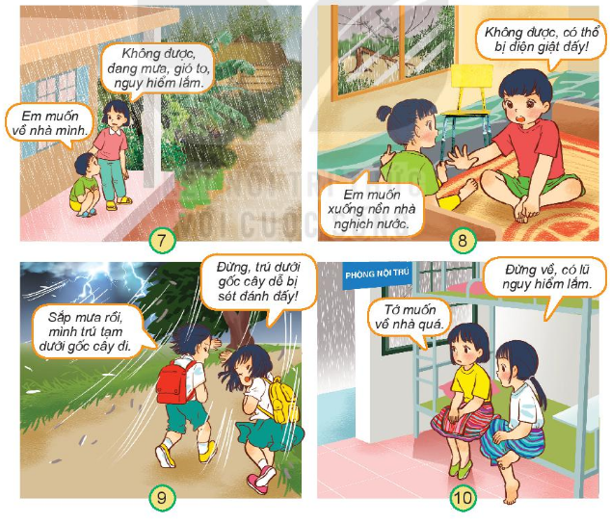
2. Quan sát và cho biết các bạn trong mỗi hình sau đang gặp thiên tai nào. Nhận xét cách xử lí của các bạn trong mỗi hình.

Slide 17
Chia sẻ trước lớp

Slide 18
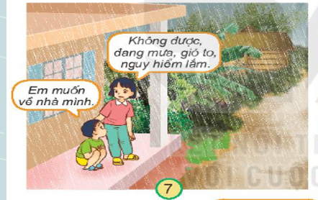
Quan sát tranh và cho biết các bạn đang gặp thiên tai nào? Nhận xét cách xử lý của các bạn.
Mưa bão
Em muốn về nhà nhưng chị đã khuyên em không nên về vì trời đang mưa, gió to rất nguy hiểm.

Slide 19
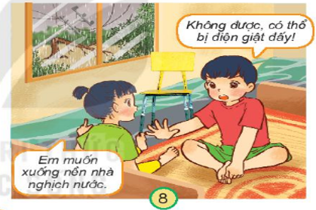
Quan sát tranh và cho biết các bạn đang gặp thiên tai nào? Nhận xét cách xử lý của các bạn.
Lũ lụt
Nước ngập vào nhà, em đòi nghịch nước nhưng anh ngăn cản vì có thể bị điện giật.

Slide 20
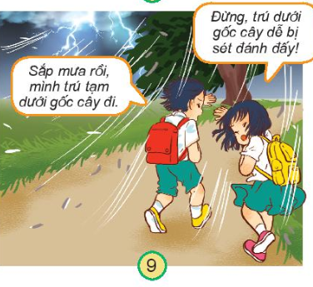
Quan sát tranh và cho biết các bạn đang gặp thiên tai nào? Nhận xét cách xử lý của các bạn.
Mưa bão
Trời mưa, gió to giông sét Hà rủ Lan trú dưới gốc cây nhưng Lan ngăn lại vì trú dưới gốc cây dễ bị sét đánh.

Slide 21
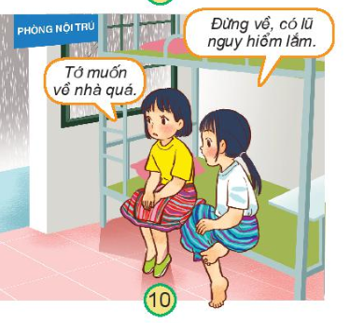
Quan sát tranh và cho biết các bạn đang gặp thiên tai nào? Nhận xét cách xử lý của các bạn.
Lũ lụt
Đang lũ , Hà muốn về nhà nhưng Lan khuyên bạn không về, có lũ nguy hiểm lắm.

Slide 22
Em cần làm gì để phòng tránh nguy hiểm khi có mưa bão, lũ lụt?

Slide 23


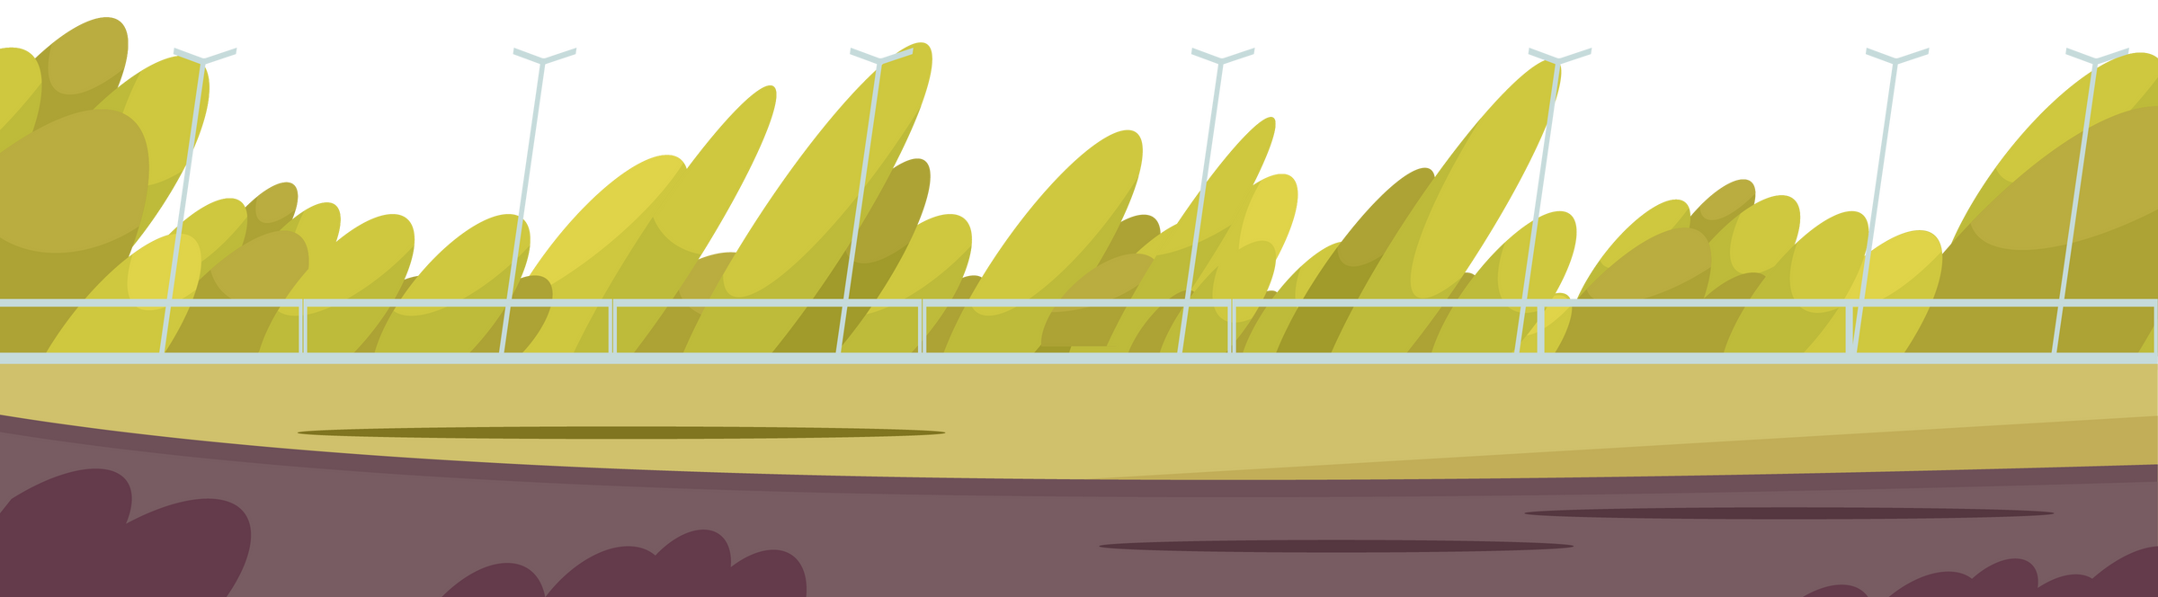
Cách phòng tránh nguy hiểm khi có mưa bão, lũ lụt
Lắng nghe thông tin về thiên tai, cần sơ tán đến nơi an toàn khi có thiên tai
Không trú dưới gốc cây khi có giông sét
Chằng chống nhà cửa để hạn chế thiệt hại, trồng cây bảo vệ sườn đồi, bờ sông.

Slide 24

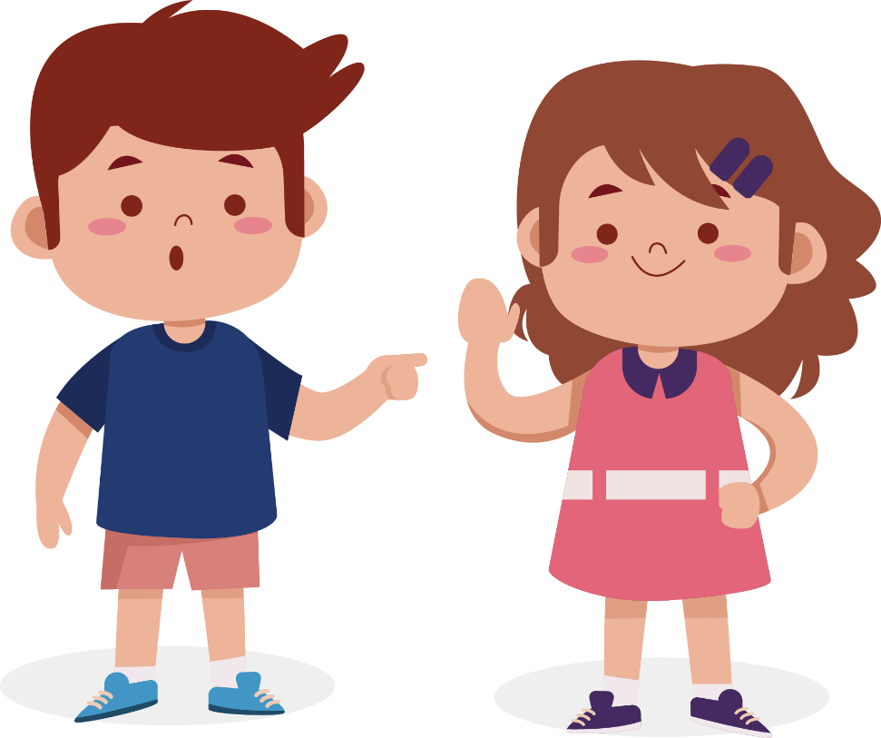
Khi có thiên tai xảy ra, chúng ta cần chú ý lắng nghe thông tin và thực hiện theo hướng dẫn từ chính quyền địa phương.

Slide 25

Chia sẻ
Chia sẻ về một số hiện tượng thiên tai và cách phòng tránh những rủi ro do thiên tai với người thân.
Thực hiện những việc cần làm phù hợp để phòng tránh những rủi ro do thiên tai.
Thực hiện những việc cần làm phù hợp để phòng tránh những rủi ro do thiên tai.

Slide 26

